Slide 1

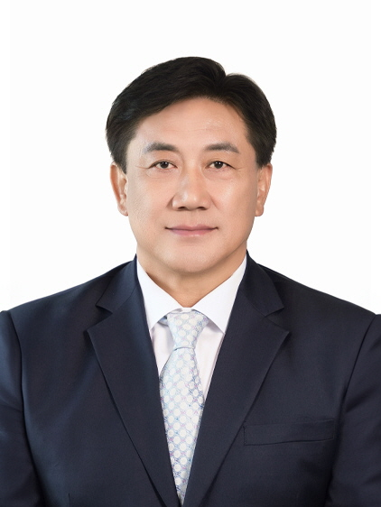
요양보호사 처우개선을 위한 예산 반영을 촉구하며
【김기민 의원】

Slide 2
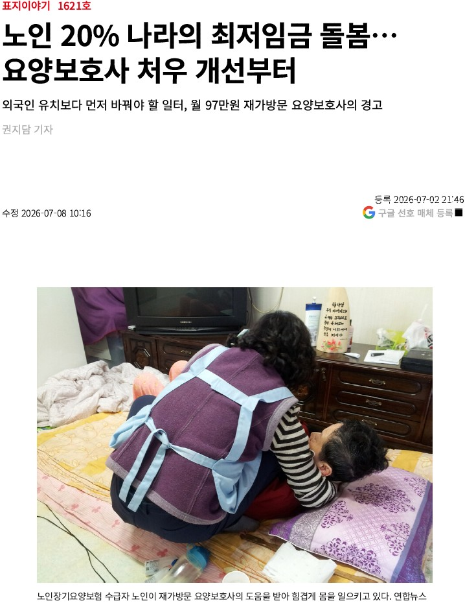
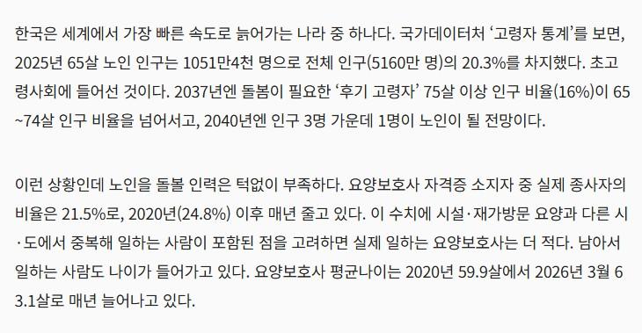
한겨레 21 기사 (2026.7.8.)
65세 이상 노인인구 전체의 20.3%
자격증 소지자 중 실제 종사자 21.5%
요양보호사 평균연령 63.1세

Slide 3
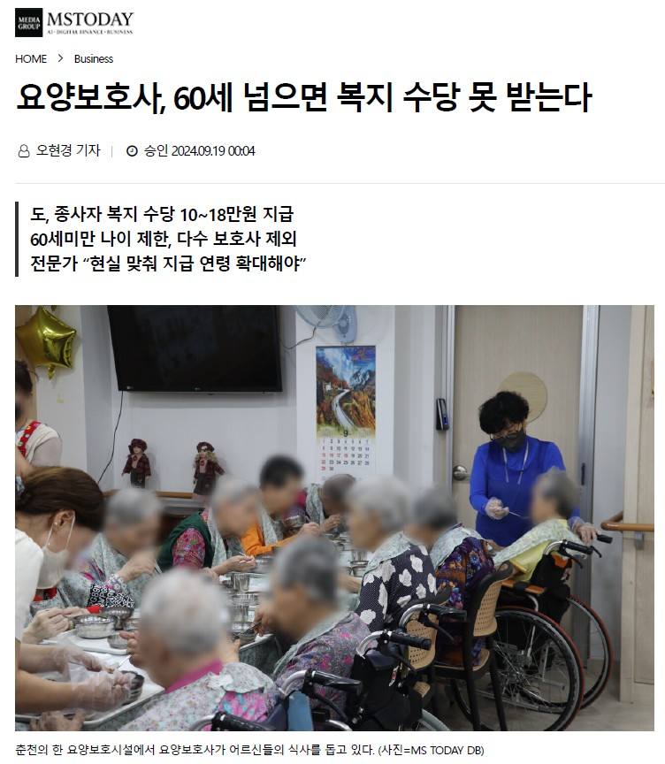
제안1. 60세 이후 종사자 복지수당 지급
도 지급 종사자 복지수당 60세 이후 중단
→ 인구 고령화에 따른 종사자 연령대 상승
불합리한 차별구조 개선 시급

Slide 4
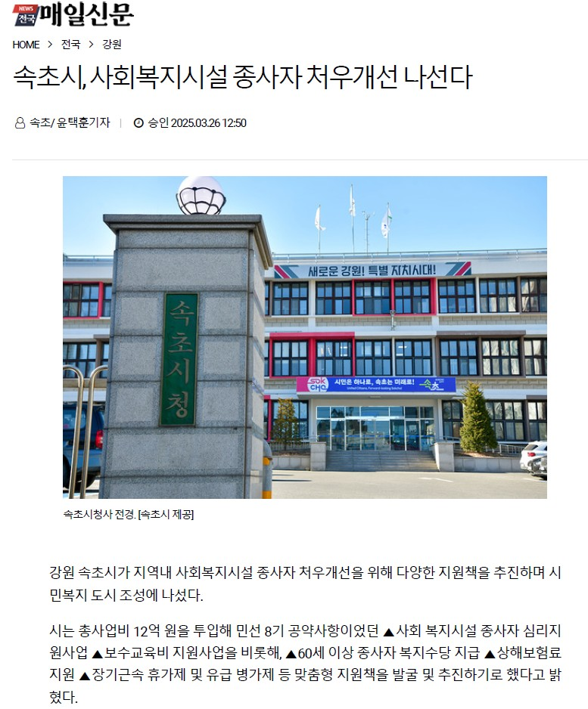
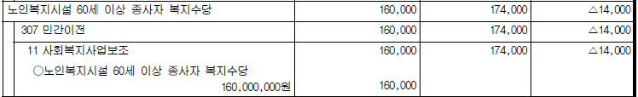
속초시 자체 예산 수당 편성 사례
○ 2026년 경로장애인과 본예산
노인복지시설 60세 이상 종사자 복지수당 160,000천원 편성

Slide 5
제안2. 장기요양요원 지원센터 설립
「노인장기요양보험법」
[시행 2026. 5. 26.] [법률 제21690호, 2026. 5. 26., 일부개정]
제47조의2(장기요양요원지원센터의 설치 등) ① 국가와 지방자치단체는 장기요양요원의 권리를 보호하기 위하여 장기요양요원지원센터를 설치ㆍ운영할 수 있다.
<개정 2018. 12. 11.>
→ 요양보호사 권리와 복지 증진을 위한 필수 중장기 과제

Slide 6
사업 추진을 위한 예산 수립 촉구
「원주시 장기요양요원 처우개선 및 지위향상에 관한 조례」
[시행 2023. 10. 4.] [강원특별자치도원주시조례 제2276호, 2023. 10. 4., 일부개정]
제5조(처우개선 사업 등) ① 시장은 장기요양요원의 처우개선 및 지위향상을 위하여 다음 각 호의 사업을 추진할 수 있다.
1. 근무환경 개선을 위한 사업
2. 처우개선 및 지위 향상을 위한 상담, 조사, 연구 사업
3. 역량 강화를 위한 교육 및 훈련 사업
4. 처우개선비 지원
5. 건강검진 등 건강관리 사업
6. 그 밖에 처우개선을 위하여 시장이 필요하다고 인정하는 사업
② 시장은 제1항 각 호에 해당하는 사업을 추진하기 위하여 필요한 예산을 편성하고 예산의 범위에서 지원할 수 있다.

Slide 7
감사합니다.
【김기민 의원】

